Slide 1
Лекция 5
Корреляционный и регрессионный анализ
1

Slide 2
Цель лекции: изучить основы корреляционного и регрессионного анализа и их реализацию в решении задач
План лекции:
Основы корреляционного и регрессионного анализа.
Линейные и нелинейные регрессии.
Реализация регрессионного анализа.
Реализация корреляционного анализа.
2

Slide 3
1. Основы корреляционного и регрессионного анализа.
Корреляция — статистическая взаимосвязь двух или более случайных величин (либо величин, которые можно с некоторой допустимой степенью точности считать таковыми).
Корреляционный анализ — метод обработки статистических данных, с помощью которого измеряется теснота связи между двумя или более переменными.
Ограничения корреляционного анализа:
1) Применение возможно при наличии достаточного количества наблюдений для изучения. На практике считается, что число наблюдений должно не менее чем в 5­6 раз превышать число факторов.
2) Необходимо, чтобы совокупность значений всех факторных и результативного признаков подчинялась многомерному нормальному распределению.
Исходная совокупность значений должна быть качественно однородной.
Сам по себе факт корреляционной зависимости не даёт основания утверждать, что одна из переменных предшествует или является причиной изменений, или то, что переменные вообще причинно связаны между собой, а не наблюдается действие третьего фактора.
3

Slide 4
Регрессия – зависимость среднего значения какой-либо случайной величины от некоторой другой величины или нескольких величин.
Регрессионный анализ – раздел математической статистики, объединяющий практические методы исследования регрессионной зависимости между величинами по данным статистических наблюдений.

Slide 5
Задача корреляционного анализа – определение тесноты и направления связи между изучаемыми величинами.
В ходе регрессионного анализа определяется аналитическое выражение связи зависимой случайной величины Y (результативный признак) с независимыми случайными величинами Х1, Х2, …Хm (факторами).
Практически речь идёт о том, чтобы, анализируя множество точек на графике (т.е. множество статистических данных), найти линию, по возможности точно отражающую заключённую в этом множестве закономерность, тенденцию – линию регрессии.

Slide 6
Уравнение регрессии - это форма связи результативного признака Y с факторами Х1, Х2, …Хm. В зависимости от типа выбранного уравнения различают линейную и нелинейную (квадратичную, экспоненциальную, логарифмическую и т.д.) регрессию.
В зависимости от числа взаимосвязанных признаков различают парную и множественную регрессию.
Парная – исследуется связь между двумя признаками (результативным и факторным).
Множественная (многофакторная) – между тремя признаками (результативным и несколькими факторными).

Slide 7
Последовательность этапов регрессионного анализа
1) Формулировка задачи. На этом этапе формируются предварительные гипотезы о зависимости исследуемых явлений.
2) Определение зависимых и независимых (объясняющих) переменных.
3) Сбор статистических данных. Данные должны быть собраны для каждой из переменных, включенных в регрессионную модель.
4) Формулировка гипотезы о форме связи (парная или множественная, линейная или нелинейная).
5) Определение функции регрессии (заключается в расчете численных значений параметров уравнения регрессии)
6) Оценка точности регрессионного анализа.
7) Интерпретация полученных результатов. Полученные результаты регрессионного анализа сравниваются с предварительными гипотезами. Оценивается корректность и правдоподобие полученных результатов.
8) Предсказание неизвестных значений зависимой переменной.

Slide 8
2. Линейные и нелинейные регрессии.
Рисунок 1 – Линейная регрессия Рисунок 2 – Нелинейная регрессия

Slide 9
Линейная регрессия
При моделировании технологических процессов во многих случаях связь между входными (x) и выходными (y) параметрами можно аппроксимировать линейным полиномом (зависимостью)
Для получения вида математической модели необходимо определить коэффициенты уравнения регрессии b₀ и b₁. Для этого применяется метод наименьших квадратов.

Slide 10
Пример определения линейной регрессии
 | Xi | Yi | Xi² | XiYi | Yi-Yср | (Yi-Yср)² | Функция
Значе-ния | 1 | 30
 | 2 | 7
 | 3 | 8
 | 4 | 1
Сумма | 10 | 46

Slide 11
Нелинейная регрессия
Полиномиальная
Гиперболическая
Степенная
Показательная
Экспоненциальаня

Slide 12
3. Реализация регрессионного анализа.
Уравнение множественной линейной регрессии
где – теоретические значения результативного признака, полученные путем подстановки соответствующих значений факторных признаков в уравнение регрессии;
– значения факторных признаков;
– параметры уравнения (коэффициенты регрессии).

Slide 13
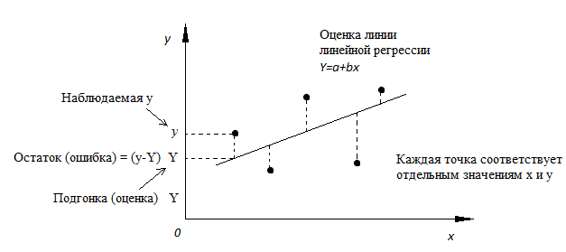
Рисунок - Линия линейной регрессии с изображенными остатками (вертикальные пунктирные линии) для каждой точки.

Slide 14
Метод наименьших квадратов
Параметры уравнения регрессии могут быть определены с помощью метода наименьших квадратов, который используется в пакете анализа данных «Регрессия» (MS Excel):
находятся параметры модели, при которых минимизируется сумма квадратов отклонений эмпирических (фактических) значений результативного признака от теоретических, полученных по выбранному уравнению регрессии, т.е.

Slide 15
Рассматривая S в качестве функции параметров и проводя математические преобразования (дифференцирование), получаем систему нормальных уравнений с m неизвестными (по числу параметров ).
Здесь n – число наблюдений, m – число факторов в уравнении регрессии.
Решение системы позволяет получить значения параметров регрессии .

Slide 16
Для определения величины степени стохастической взаимосвязи результативного признака Y и факторов Х необходимо знать следующие дисперсии:
общую дисперсию результативного признака Y, отображающую влияние как основных, так и остаточных факторов:
где - среднее значение результативного признака Y.

Slide 17
факторную дисперсию результативного признака Y, отображающую влияние только основных факторов
остаточную дисперсию результативного признака Y, отображающую влияние только остаточных факторов
При корреляционной связи результативного признака и факторов выполняется соотношение
при этом

Slide 18
Определение коэффициента детерминации
Для анализа общего качества уравнения линейной многофакторной регрессии используют множественный коэффициент детерминации , называемый также квадратом коэффициента множественной корреляции R
и определяет долю вариации результативного признака, обусловленную изменением факторных признаков, входящих в многофакторную регрессионную модель.

Slide 19
Величина R-квадрат, называемая также мерой определенности, характеризует качество полученной регрессионной прямой. Это качество выражается степенью соответствия между исходными данными и регрессионной моделью (расчетными данными). Мера определенности всегда находится в пределах интервала [0;1].
В большинстве случаев значение R-квадрат находится между этими значениями, называемыми экстремальными, т.е. между нулем и единицей.
Если значение R-квадрата близко к единице, это означает, что построенная модель объясняет почти всю изменчивость соответствующих переменных. И наоборот, значение R-квадрата, близкое к нулю, означает плохое качество построенной модели.
Множественный R - коэффициент множественной корреляции R - выражает степень зависимости независимых переменных (X) и зависимой переменной (Y).
Множественный R равен квадратному корню из коэффициента детерминации, эта величина принимает значения в интервале от нуля до единицы.
В простом линейном регрессионном анализе множественный R равен коэффициенту корреляции Пирсона.

Slide 20
Определение F критерия Фишера
Так как в большинстве случаев уравнение регрессии приходится строить на основе выборочных данных, то возникает вопрос об адекватности построенного уравнения данным генеральной совокупности. Для этого проводится проверка статистической значимости коэффициента детерминации на основе F-критерия Фишера:
где n – число наблюдений;
m – число факторов в уравнении регрессии.
Если в уравнении регрессии свободный член 0, то числитель n-m-1 следует увеличить на 1, т.е. он будет равен n-m.

Slide 21
Определение ошибки аппроксимации
Для оценки адекватности уравнения регрессии часто также используют показатель средней ошибки аппроксимации

Slide 22
Возможна ситуация, когда часть вычисленных коэффициентов регрессии не обладает необходимой степенью значимости, т.е. значения данных коэффициентов будут меньше их стандартной ошибки. В этом случае такие коэффициенты должны быть исключены из уравнения регрессии.
Поэтому проверка адекватности построенного уравнения регрессии наряду с проверкой значимости коэффициента детерминации включает также и проверку значимости каждого коэффициента регрессии.

Slide 23
Определение t-критерия
Для оценки адекватности уравнения регрессии часто также используют показатель средней ошибки аппроксимации
где - стандартное значение ошибки для коэффициента регрессии
В математической статистике доказывается, что если гипотеза
выполняется, то величина t имеет распределение Стьюдента с k=n-m-1 числом степеней свободы, т.е.
Гипотеза о незначимости коэффициента регрессии
отвергается, если

Slide 24
Определение границ доверительных интервалов
Зная значение можно найти границы доверительных интервалов для коэффициентов регрессии

Slide 25
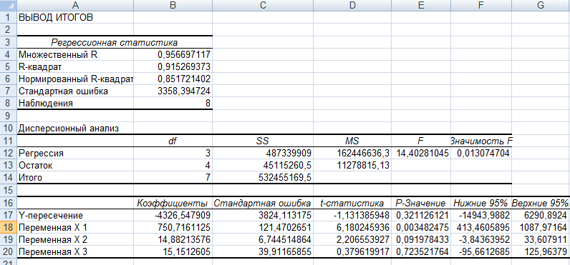
Результаты регрессионного анализа, полученные с помощью MS Excel
Показывает, что 91,5% общей вариации результативного признака объясняется вариацией факторных признаков Хi.
Расчетное значение критерия Фишера: должен быть в интервале(Fкр;+∞), определяется в Excel =FРАСПОБР(0,05;кп;ко)
Число степеней свободы
Сумма квадратов отклонений (СКО)
Дисперсии:
факторная;
остаточная.
Уровень значимости: должен быть меньше 0,05
СКО теоретических данных от среднего
Число факторных признаков кф=m
СКО эмпирических данных от теоретических
Определяется числом наблюдений и количеством переменных в уравнении ко=n-(m+1)

Slide 26
Оценка коэффициентов регрессии
Показывает нижние и верхние границы доверительных интервалов. Не должен проходить через 0.
Значения используемые для построения регрессии
Должна быть меньше, чем значение коэффициента
Значение должно быть меньше уровня значимости 0,05
Должен попадать в критическую область: (-∞;tкр)U(tкр;+ ∞). Определяется: =СТЬЮДРАСПРОБР(0,05; n-k-1).
tкр =2,78
Таким образом, регрессионная модель будет иметь вид:

Slide 27
4. Реализация корреляционного анализа.

Slide 28
Определение коэффициента корреляции
Пусть r обозначает выборочный коэффициент корреляции, полученный по извлеченным из двумерного нормального распределения пар наблюдений (x₁, y₁),…,(x_{n}, y_{n}).
Коэффициент корреляции неизвестен, но может быть оценен по выборке с помощью выборочного коэффициента корреляции r:

Slide 29
Проверка значимости коэффициента корреляции.
Нулевая гипотеза состоит в том, что коэффициент корреляции равен нулю, альтернативная - не равен нулю:
Очевидно, достаточно большое по абсолютной величине значение величины r будет стремиться опровергнуть нулевую гипотезу.
Возникает вопрос.
Насколько большое должно быть абсолютное значение величины r?
Для того чтобы проверить гипотезу, мы должны знать распределение величины r.
Собственное распределение величины r довольно сложное, поэтому мы применим преобразование:
Итак, выборочное распределение этой статистики есть распределение Стьюдента с n-2 степенями свободы.
При заданном уровне значимости (α) определяем критическое значение t_{кр}.
Принимаем решение об отклонении или не отклонении нулевой гипотезы:
- отклоняем H₀
- не отклоняем H₀

Slide 30
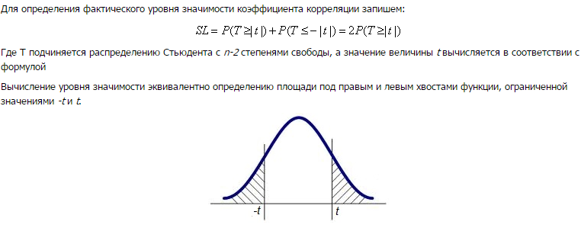
Вычисление уровня значимости коэффициента корреляции

